Slide 1
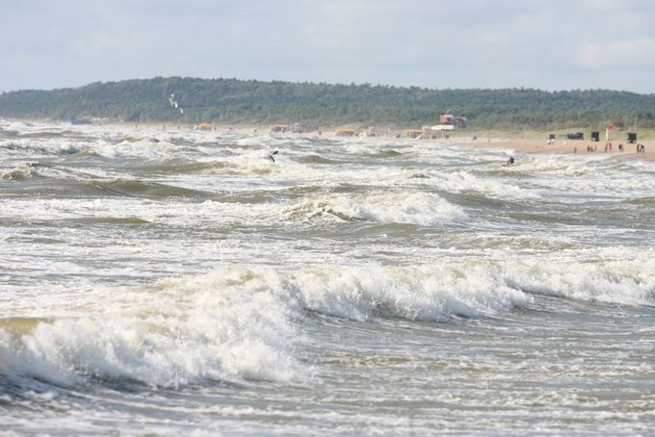
BALTIJOS JŪROS FLORA IR FAUNA
Parengė biologijos mokytoja R. Aglinskienė ir
9 klasės mokiniai

Slide 2
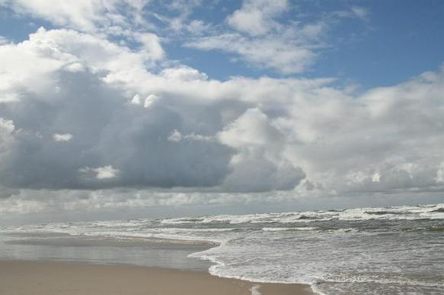
Visos dabartinėje Baltijoje gyvenančios rūšys – tai įvairių jos vystymosi periodų palikuonys: ledyninio ežero ir jūriniai Arkties reliktai, Šiaurės Atlanto imigrantai.
Biologinė įvairovė Baltijos jūroje yra maža, kadangi daugeliui jūrinių rūšių vanduo yra pernelyg gėlas, o gėlavandenėms rūšims jis yra per sūrus.

Slide 3
Šiuo metu Baltijos jūroje žinomos apie 6 tūkst. rūšių, iš kurių jūriniams paukščiams, žuvims ir žinduoliams priklauso tik 4,7% visų rūšių. Jų gyvybę palaiko likę, santykinai smulkūs vandens storymėje laisvai plaukiojantys organizmai, vadinami planktonu (sudaro apie 44% visų rūšių) arba dugne gyvenantys augalai ir gyvūnai, vadinami bentosu ( jiems priskiriama apie 51% visų rūšių).

Slide 4
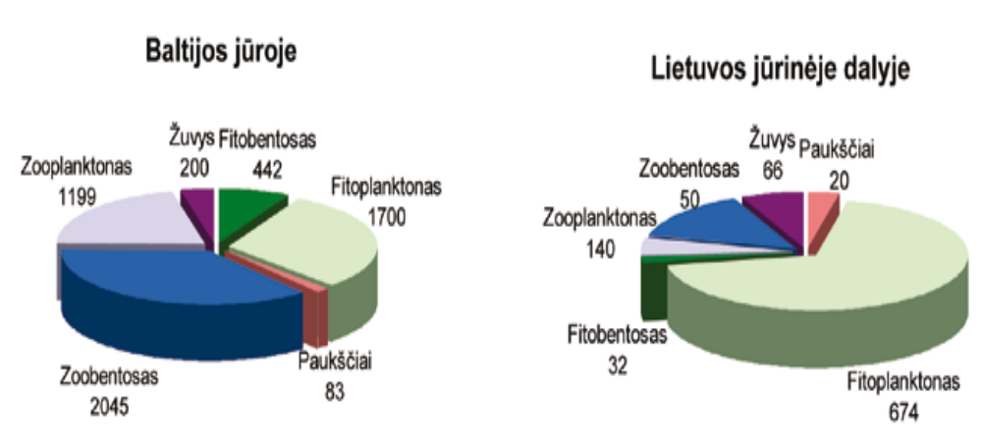
Pagrindinių organizmų grupių įvairovė Baltijos jūroje ir Lietuvos jūrinėje dalyje.

Slide 5
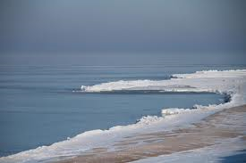
Vandens organizmai
Lietuvos priekrantėje dominuoja irklakojai vėžiagyviai – druskėtame vandenyje dažniausiai gausūs Mesocyclops arba Thermocyclops grupių atstovai, o Kuršių marių vandens sklaidos
zonoje – gėlavandeniai Pseudocalanus minutus arba Acartia longiremis.

Slide 6
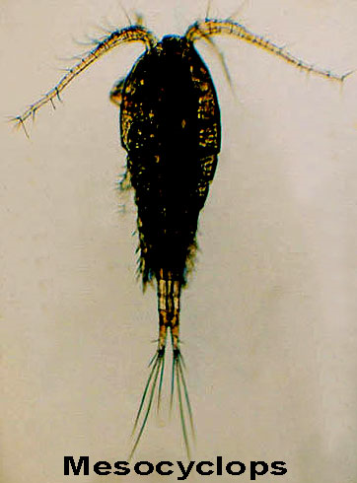
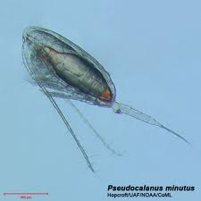

Slide 7
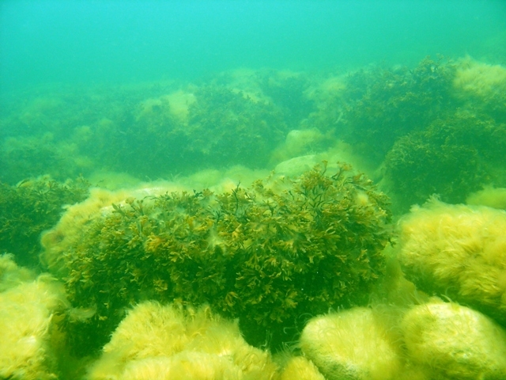
Dugno fauna ir flora
Priekrantėje randama daugiau kaip 50 dugno bestuburių rūšių, iš jų, beveik pusė (22 rūšys) priklauso dugno ir priedugniniame vandens sluoksnyje laisvai plaukiojantiems vėžiagyviams. Dvigeldžiai moliuskai midijos (Mytilus edulis) ir Baltijos makoma (Macoma balthica) bei ūsakojai vėžiagyviai (Balanus improvisus) – dažniausiai sutinkamos rūšys.

Slide 8
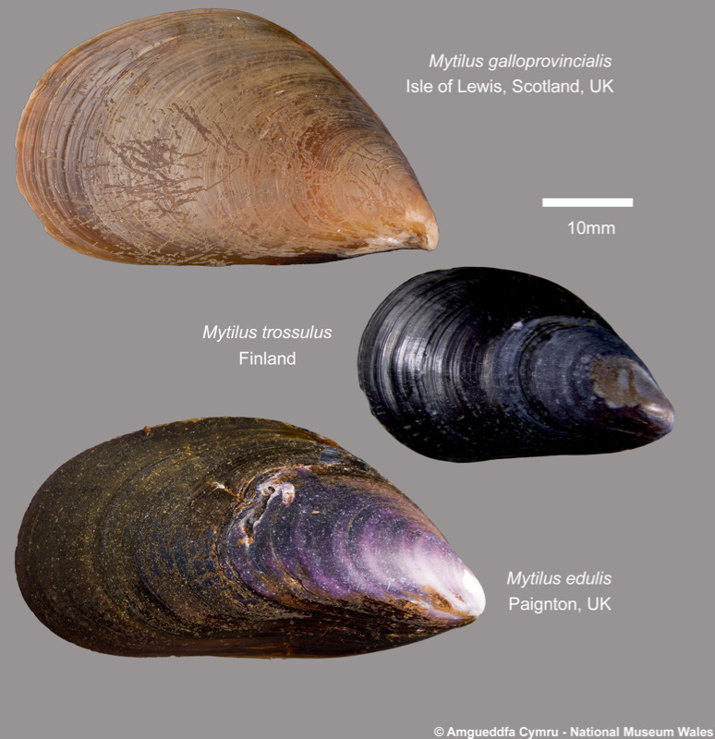

Slide 9

Paukščiai
Lietuvos pakrantėje reguliariai sutinkama iki 30 jūros paukščių rūšių. Ledinė antis (Clangula hyemalis) ir nuodėgulė (Melanitta fusca) yra vienos iš gausiausios ir aplinkosauginiu požiūriu svarbiausios, reguliariai sutinkamos Lietuvos Baltijos jūros akvatorijoje žiemojančios jūros paukščių rūšies atstovės.

Slide 10
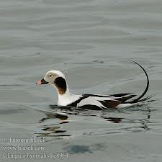
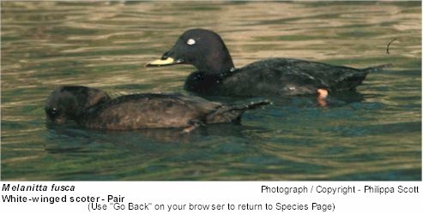

Slide 11
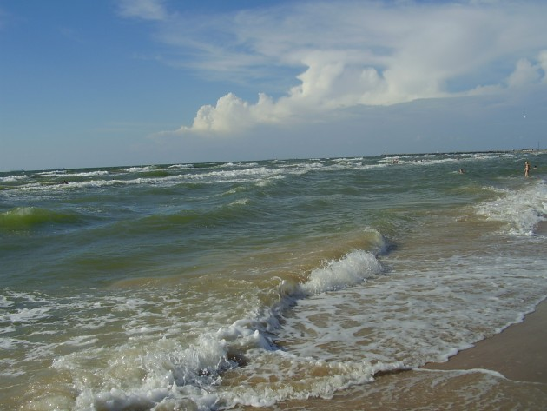
Žuvys
Baltijos jūros Lietuvos vandenyse registruotos 65 apskritažiuomenių ir žuvų rūšys, tarp jų 21 gėlavandenės, 33 jūrinės ir 11 migruojančių. Baltijos strimelė (Clupea harengus membras), Baltijos menkė (Gadus morhua callarias) ir upinė plekšnė (Platichthys flesus) – vienos iš gausiausių žuvų Lietuvos ekonominėje zonoje.

Slide 12
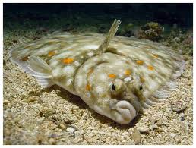
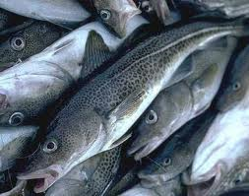
Gadus morhua callarias
Platichthys flesus

Slide 13
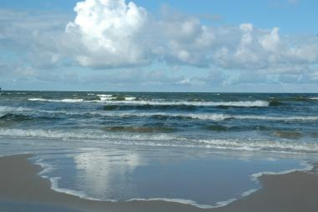
Žinduoliai
Baltijos jūros žinduolių sąraše yra 5 rūšys, kurios nuolat sutinkamos pakrantėse arba jūroje. Trys jų priklauso ruoniniams (pilkasis Halichoerus grypus), Pusa hispida ir Rytų Atlanto paprastasis Phoca vitulina vitulina), o viena – jūrų kiaulės Phocoena phocoena bangininių šeimai

Slide 14
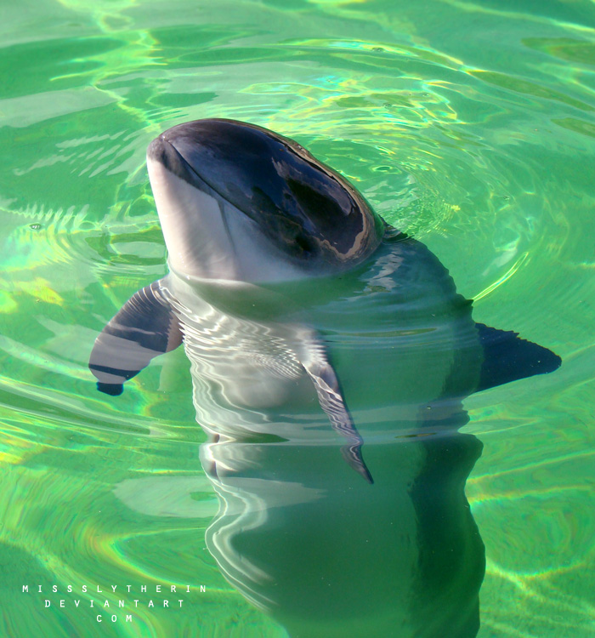
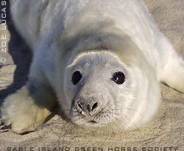
Phocoena phocoena
Halichoerus grypus

